Slide 1
金門縣議會
第七屆第六次定期會
金門縣政府行政處業務報告
報告人：陳朝金 處長

Slide 2
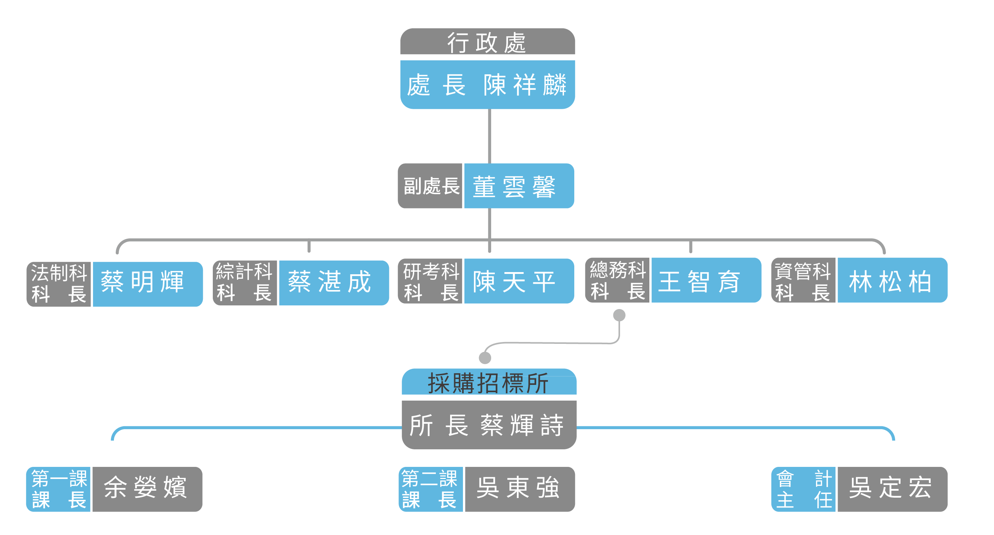
金門縣議會第七屆第六次定期會
金門縣政府行政處業務報告
金門縣政府行政處
業務報告參加人員
陳朝金
許慧婷
翁秝蓁
吳東強
余嫈嬪

Slide 3
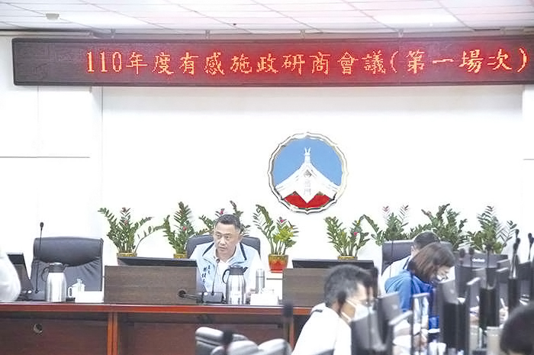
金門縣議會第七屆第六次定期會
重大施政工作執行成效
金門縣政府行政處業務報告
01
依據綜建方案．彙編施政計畫
賡續就本縣需求滾動檢討，爭取離島建設基金挹注，減輕縣庫負擔。啟動本縣第六期（112-115年）綜建方案規劃作業，於 9月27日召開期中報告審查會議；業於大金門及烈嶼地區各辦理乙場座談會，以蒐集各方意見，讓政策更貼近民意。
辦理本府明年度施政計畫先期作業，彙整
各單位計畫書計 180案，預算計新臺幣97
億餘元。經審查會決議納入概算審查計
155案，納為概算審查之參據。
持續推動紓困振興作業．減緩新冠肺炎疫情對地區之影響
02
加強協調整合．推動地區發展
推動紓困振興作業，分別於4月、6月及7月
召開三場次紓困振興工作小組會議，研商各
項措施，減緩新冠肺炎疫情對地區衝擊。
協助烈嶼鄉公所提送「烈嶼鄉零碳島創生計
畫」！
彙整本年度有感施政項目79項，111年計72
項，持續精進施政作為。
召開有感施政研商會議．俾使民眾周知縣政資訊

Slide 4
金門縣議會第七屆第六次定期會
重大施政工作執行成效
金門縣政府行政處業務報告
03
落實施政管考．精進執行成效
重大施政計畫案件統計圖
定期召開各項施政計畫及專案管考會議，督促縣政如期如質推動，相關執行成果均公開於本府全球資訊網。
0 2 4 6 8 10 12 14 17（案）
工務處
3
17案
04
自來水廠
1
5案
修訂法令規章．俾利業務執行
建設處
3案
2
4案
金酒公司
定期召開法規審查會議，因應地區實際需
要，制（訂）自治法規。110年4月至9月：
觀光處
3案
5,000萬元以上
重大施政計畫執行情形
衛生局
1案
制定：
3種
港務處
2案
列管案件
總計39案
自治法規
教育處
1
修正：
5種
2案
進度落後達6.5%以上
7案
殯葬所
1案
行政規則
訂定（修正）26種
文化局
1案
截至110年9月
05
06
審理訴願國賠．保障人民權益
推動法律扶助．提供民眾諮詢
110年4月至9月，向本府提起訴願者計7件，
均依法審議中： 經審議決定者計7件，不受理1件，駁回4件, 撤銷1件，一部撤銷一部駁回1件。
延聘執業律師，提供縣民免費法律諮詢服
務，110年4月9月已辦理5場次，提供43
人次之服務。
110年4月至9月，受理國賠請求案件2件，經
本府國家賠償審議委員會審議決定均拒絕賠償。
110年4月至9月，辦理消費爭議調解事件2件，均調解不成立；另新收調解案1件，尚在調解中。

Slide 5
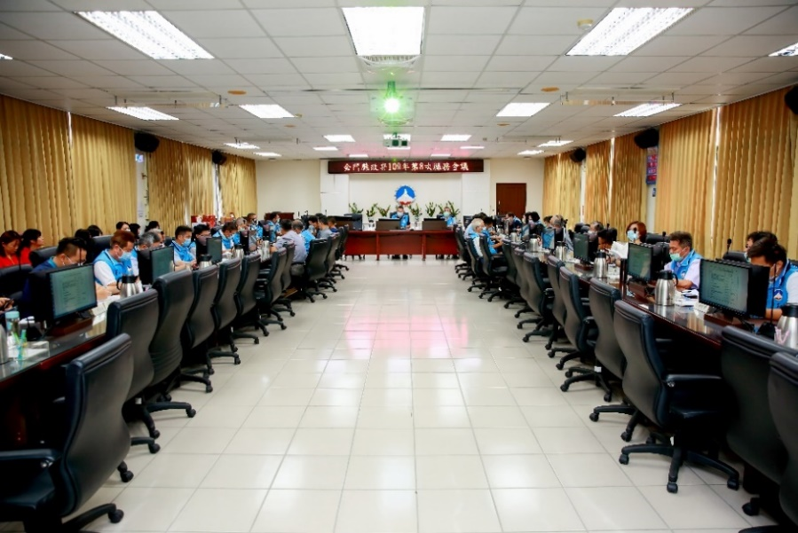
金門縣議會第七屆第六次定期會
重大施政工作執行成效
金門縣政府行政處業務報告
07
召開縣政會議．凝聚政策共識
110年4月至9月計召開7次縣務會議，審議制定（修正）7案；召開10次主管會報，指裁示事項計25案，完成並解除列管15案，佔60%，餘持續追蹤執行進度。
08
推動服務工作．提昇服務品質
強化人民陳情案件追蹤管制，設置專人
管理「縣長電子信箱」及行政院「院長
電子信箱」、「總統信箱」，依投書內
容分派權責單位研處並回覆陳情人，110年
年4月至9月計407件，已結案405件，
佔99.51%。
召開縣政會議．強化橫向連繫．凝聚政策共識
09
集中辦理採購．有效節省公帑
110年4月至9月，計受理委辦招標案408
件（工程87件、財物228件、勞務93件）
10
辦理電子採購．網路公開閱覽
推行「政府採購電子領投標系統」，電子領標執行率為100%、電子投標執行率為72%、網路公開閱覽執行率為100%。
強化為民服務．設置縣長信箱

Slide 6
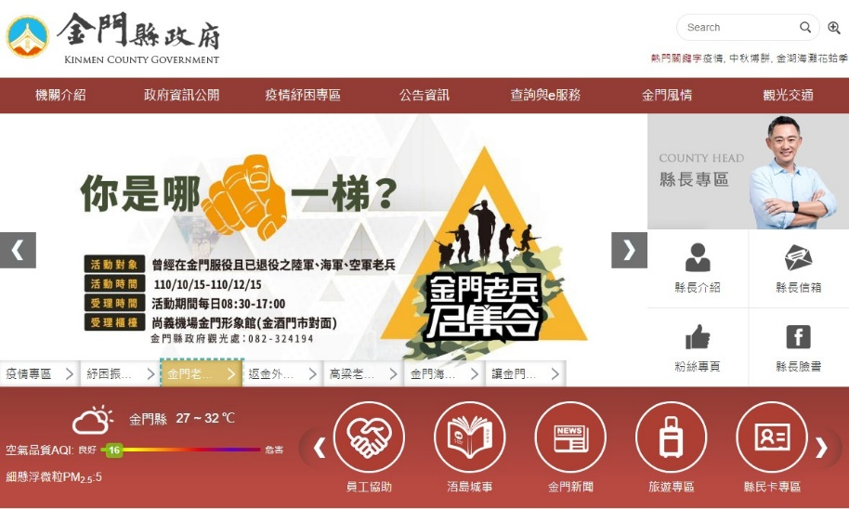
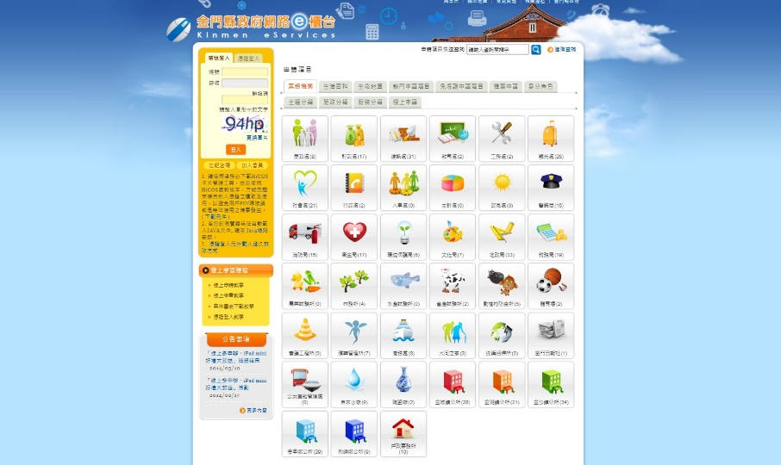
金門縣議會第七屆第六次定期會
重大施政工作執行成效
金門縣政府行政處業務報告
11
首頁資訊公開
首頁資訊公開．便利公眾分享
於本府官網首頁建立「政府資訊公開」節點，並要求各業管機關依「政府資訊公開法」主動公開資訊，確保民眾「知」的權利。
12
推動資料開放．創新便民服務
建置「網路e櫃台」整合平台，24小時服務
不中斷。
持續推動開放資料政策（Open Data）, 供
企業或民眾應用整合。
辦理本府及所屬機關常設性委員會(含小組、管理會、諮詢會、審議會等類似名稱)會議紀錄資訊公開。
13
推動電子公文．縮短傳遞時效
提高公文電子化交換比例，並推展本府公
文線上簽核及會議無紙化，除大幅減少紙
張用量，更能縮短公文傳遞時效，達到資
料共享及提高行政效率。
表單
計本府18個局處含所屬機關
及5個鄉鎮公所
共提供
84項線上申請
492項表單下載
服務
截至110年9月底
表單下載累計
36萬多次
會員1,429人

Slide 7
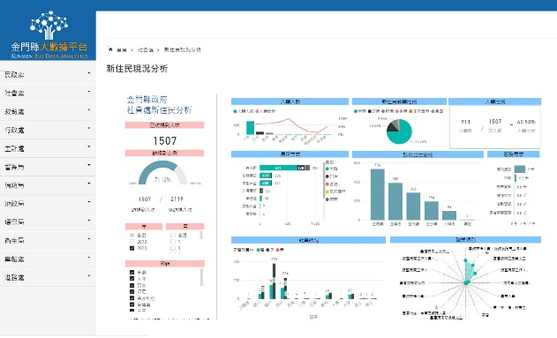
金門縣議會第七屆第六次定期會
重大施政工作執行成效
金門縣政府行政處業務報告
14
導入智慧科技．建置大數據平台
持續協助各單位施政計畫導入智慧應用
優化縣民卡功能與製發流程
推動金門縣大數據平台
協助社會處及衛生局以「全家寶智慧健康服務整合計畫」及「AI精準健康共照服務及聊天推送機器人」之提案，參加經濟部工業局智慧城鄉生活應用補助計畫，案於
9月份完成線上審查會議，將持續配合相關規定協助完成通過提案，俾使其順利執行。
縣民卡自106年發行迄今
發卡數達12萬5,862張，
本府持續擴充縣民卡功能，
如電子錢包及身分識別；
另因應新冠肺炎疫情，以刷卡
識別取代傳統紙本記錄，
有效加快作業流程及
減少接觸。
分階段擴充平台功能，
廣納各類業務資料擴充平台資料多元性，並依據各局處需求進行分析，提供更豐富與透明的資訊，並建立對外網站提供民眾閱覽。

Slide 8
金門縣議會第七屆第六次定期會
重大施政工作執行成效
金門縣政府行政處業務報告
15
建構雲端主機．強化資訊環境
強化虛擬化雲端公文線上簽核系統，建構具有
即時資料鏡射備援功能的高可用性資料儲存系
統，使不同儲存設備的效能容量與成本達到合
理化效果。
加強機房設施，以7台實體機器建構「虛擬化雲
端資料中心」，至110年9月止，共運行243台
虛擬機器及範本、對於節能減碳、降低空間使
用量、減少成本與強化管理維護上，都有相當
大的成效！
定期辦理惡意郵件及資通安全通報演練，以
提升同仁資安警覺；另為有效管理資訊資產風險
，已於5月~7月完成本府各處資訊資產盤點及風險
評鑑相關作業，從而提高本府整體資安防護能量。

Slide 9
金門縣議會第七屆第六次定期會
未來施政目標與展望
金門縣政府行政處業務報告
考核管制．提昇施政績效
加強法規審查．提供縣民法律諮詢
加強重大施政計畫列管、特定案件及
各項會議決議進度管制，有效提昇施
政效能。
加強法規審查功能．研訂（修）妥適
之自治法規，以維縣民權益。
辦理民意信箱案件之追蹤管制，強化
機關協調，有效解決民眾問題，疏減
民怨。
辦理免費法律諮詢，提供縣民法律扶
助。
未來
施政目標
與展望
增進施政成果行銷，讓鄉親了解縣政
動態並精進施政作為。
建構平台．爭取中央政策支持
優化資訊環境．構築智慧城市
依循本縣第五期離島綜合建設實施方
案方向，並適時滾動檢討；核實辦理
施政計畫相關業務，俾使順利推動。
持續擴充縣民卡功能，藉以增進民眾
生活便利性。
協助各單位業務導入智慧運用，提昇
行政效率。
暢通中央與地方溝通渠道，以利各項
提案之蒐集，並爭取中央政策支持。
充實縣府資訊（安）設備，俾使縣務
順利推動。
召開旅台中央鄉賢、縣政顧問等會議
，集思廣益，謀劃縣政願景。
優化大數據平台功能並推動開放政府
，提昇民眾對政府之信任。

Slide 10
金門縣議會第七屆第六次定期會
未來施政目標與展望
金門縣政府行政處業務報告
善盡輔助單位職責．協助業務單位施政

